Slide 1
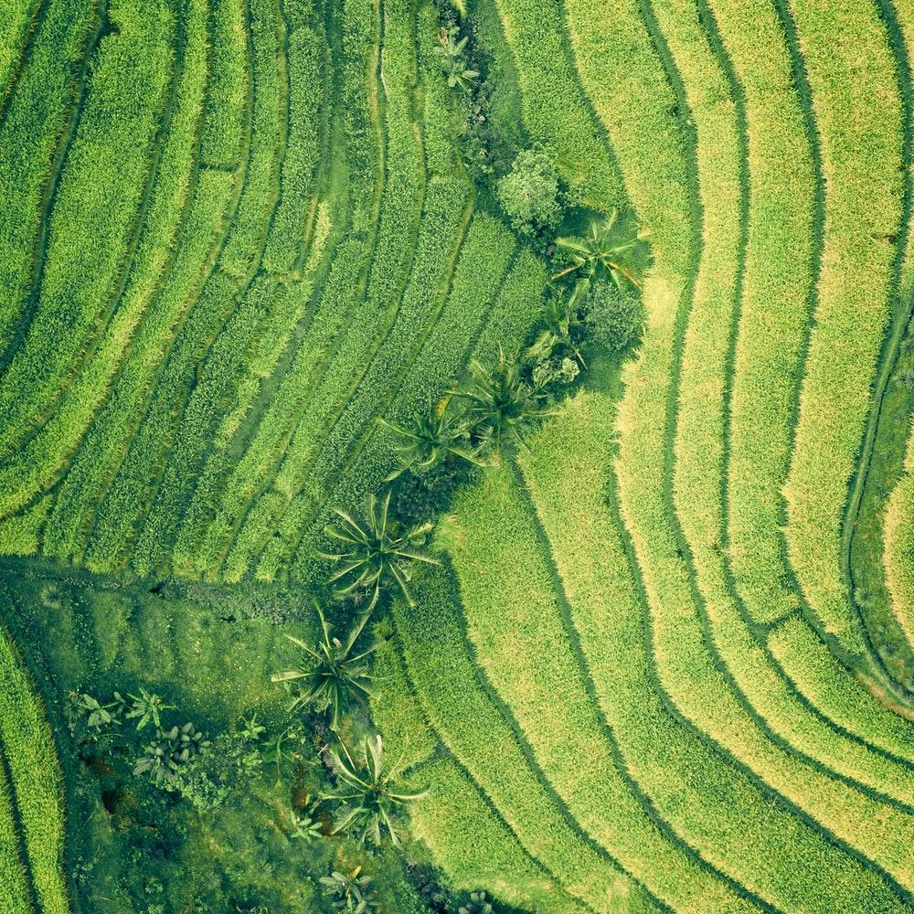
PHẦN MỀM QUẢN LÝ DỮ LIỆU MÔI TRƯỜNG CỦA NHÀ KÍNH
Giảng viên: PGS.TS. Hoàng Văn Dũng
Nhóm 12:
Trần Toàn Thắng 20139015
Mai Văn Anh 20139059
Nguyễn Bá Quốc Tài 20139089
Đinh Thanh Tùng 20139096

Slide 2

Mở đầu
Lý do chọn đề tài
Là sự phát triển và là giải pháp tất yếu của nền nông nghiệp tương lai. Khi mà biển đổi khí hậu ngày càng trở thành vấn đề̀ lớn trong sản xuất nông nghiệp.
Ngôn ngữ lập trình và thư viện hỗ trợ
Project được lập trình bằng ngôn ngữ C++
Với các thư viện được sử dụng:
- iostream | - random
- iomainip | - fstream
- ctime | - windows.h
- vector | - string
- math.h | - bits/stdc++.h
Cơ sở lý thuyết:
Lý thuyết về lớp (Class), hướng đối tượng (OOP): đóng gói (Encapsulation), tính đa hình (Polymorphism), bản mẫu (Template).
Lý thuyết cấu trúc dữ liệu: cấu trúc dữ liệu Vector và cấu trúc nhị phân tìm kiếm (Binary Search Tree).
Lý thuyết con trỏ, cấp phát động.

Slide 3


Phân tích bài toán cần thực hiện.
- Nhiệt độ của đất và không khí.
- Độ ẩm của đất và của không khí.
- Độ pH của đất.
- Nồng độ ${CO}_{2}$ trong không khí.
- Giá trị quang thông (lumen ) của khu vực.

Slide 4

Ý tưởng thiết kế “NHÀ KÍNH 4 TỶ”

Slide 5
THÔNG TIN CÁC CLASS:
1. Class Date 6. Class Air
2. Class Time 7. Class Sector
3. Class Bnode 8. Class Datenode
4. Class BTree 9. Class MainProgram
5. Class Dirt 10. Và 1 số hàm hỗ trợ khác

Slide 6
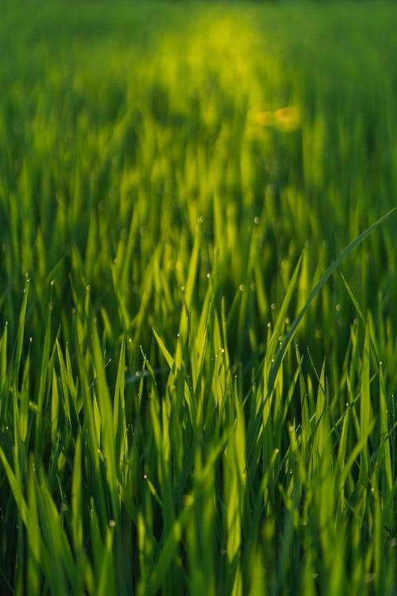
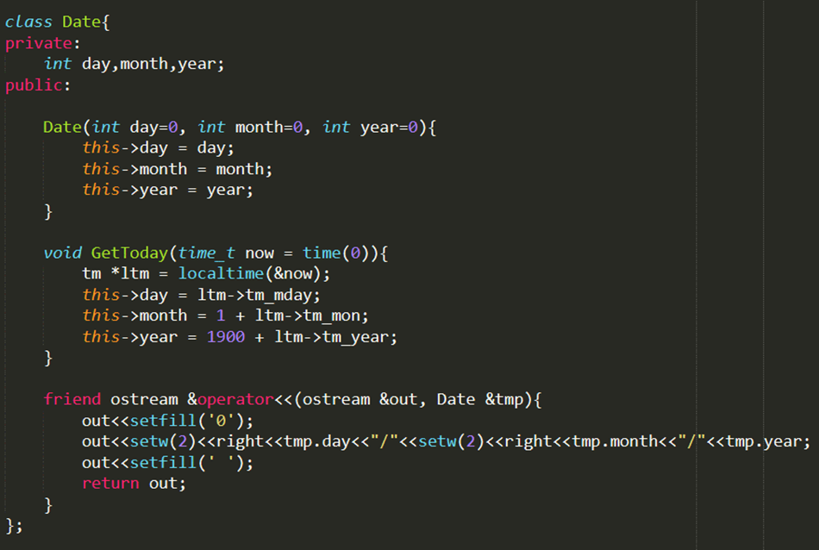
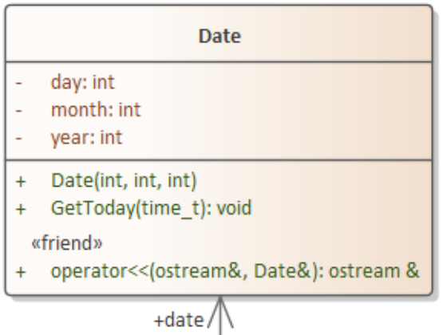
1. Class Date
Ngày (day: int)
Tháng (month: int)
Năm (year: int)

Slide 7
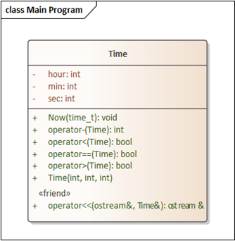
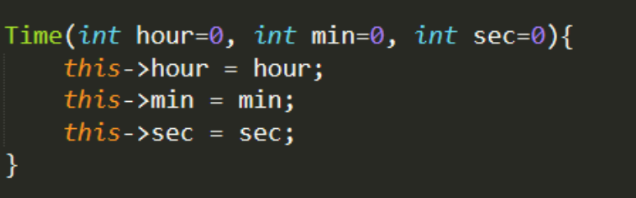
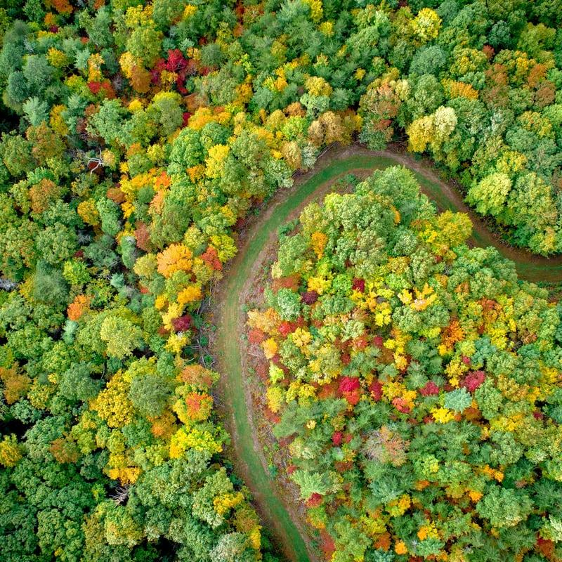
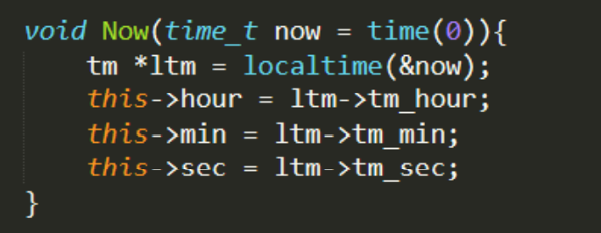
2. Class Time
Giờ (hour: int)
Phút (min: int)
Giây (sec: int)

Slide 8

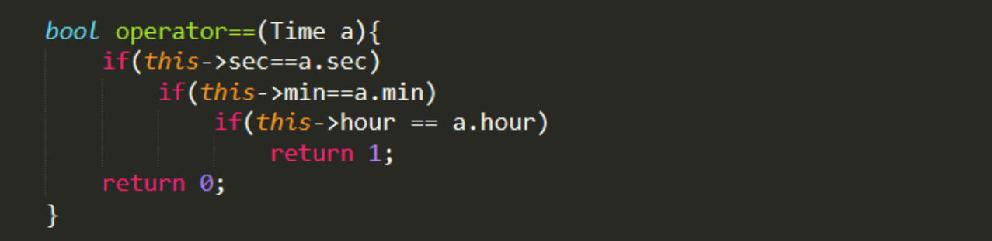
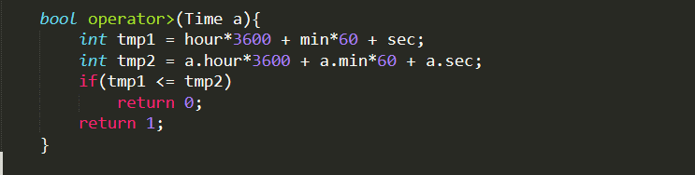
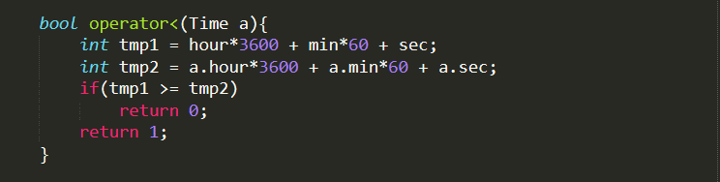
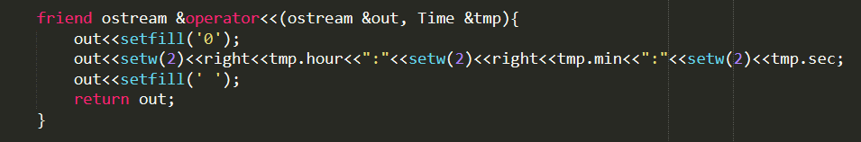
2. Class Time

Slide 9
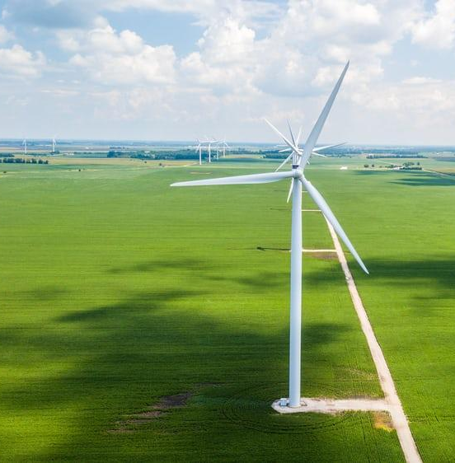
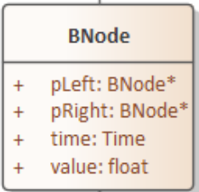
3. Class Bnode
- Giá trị (value: float)
- Thời gian nhận giá trị (time: Time)
- Con trỏ lưu địa chỉ nút trái (pLeft: Bnode*)
- Con trỏ lưu địa chỉ nút phải (pRight: Bnode*)

Slide 10
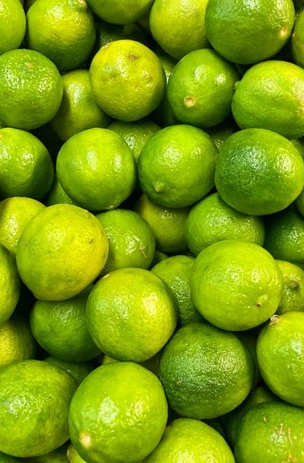
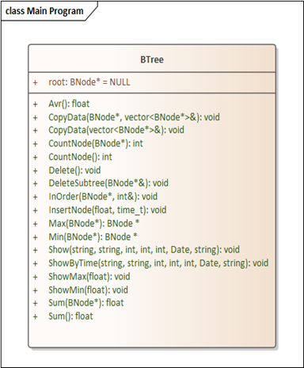
4. Class BTree
Đây là lớp định nghĩa kiểu cấu trúc dữ liệu cây nhị phân tìm kiếm
Có 17 hàm con

Slide 11

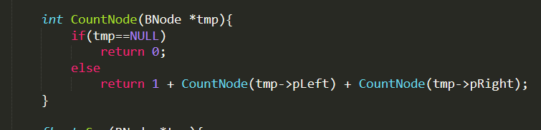
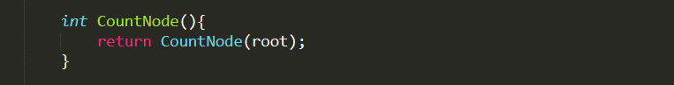
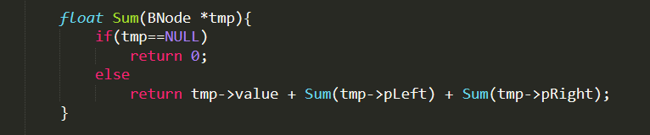
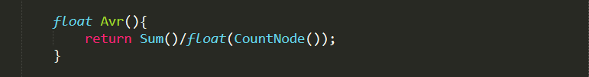
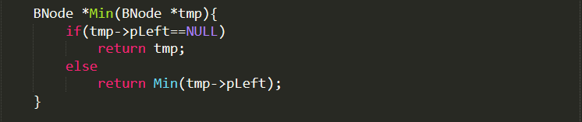
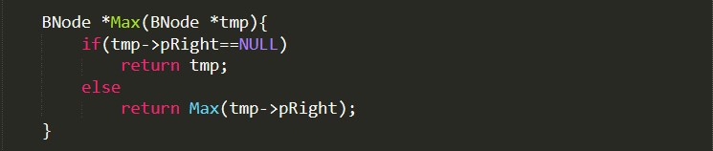
4. Class BTree

Slide 12
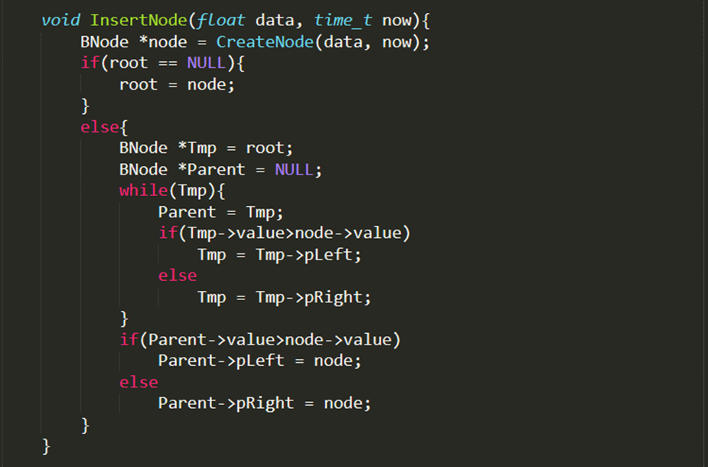
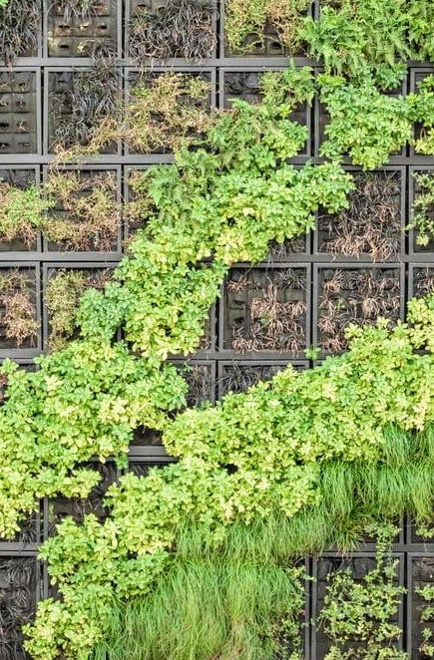
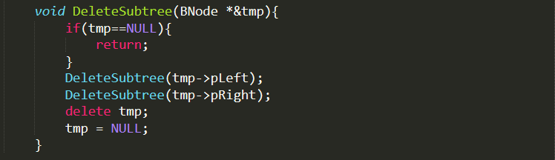
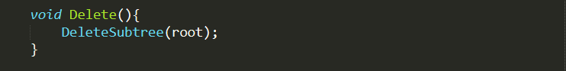
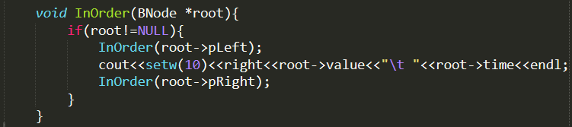
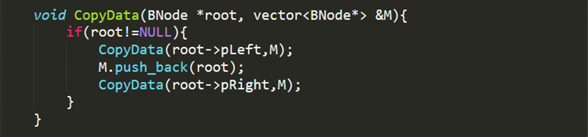
4. Class BTree

Slide 13
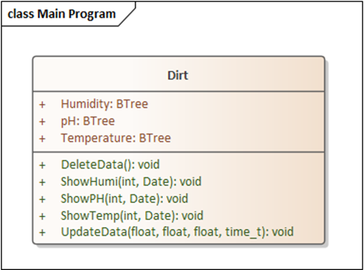
5. Class Dirt
- Nhiệt độ (Temperature: BTree)
- Độ ẩm (Humidity: BTree)
- Độ pH (pH: BTree)
Có 5 hàm con

Slide 14
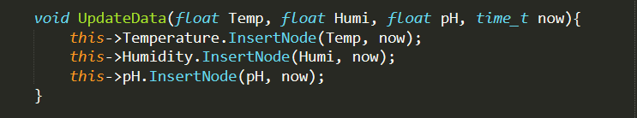
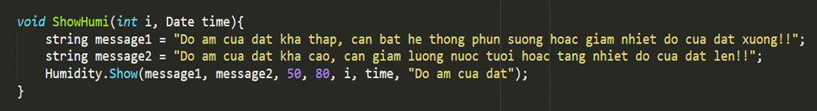
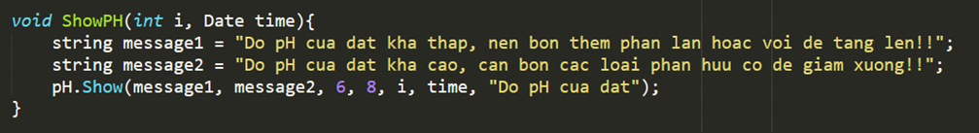
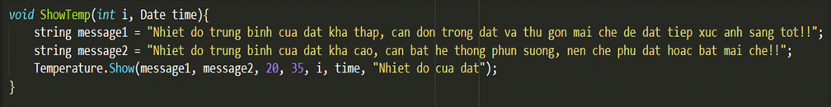
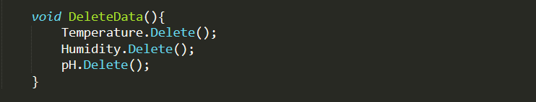
5. Class Dirt

Slide 15
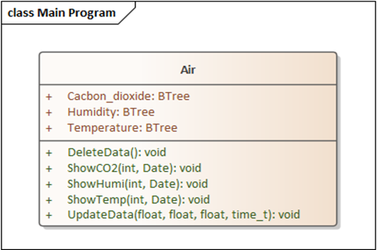

6. Class Air
- Nhiệt độ (Temperature: BTree)
- Độ ẩm (Humidity: BTree)
- Nồng độ ${CO}_{2}$ (Cacbon_dioxide: BTree)
Có 5 hàm con

Slide 16
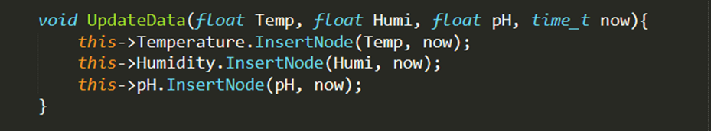
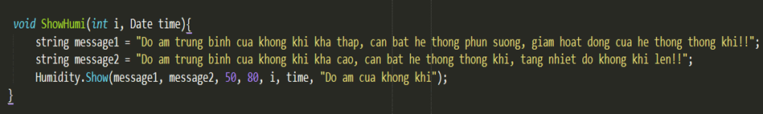
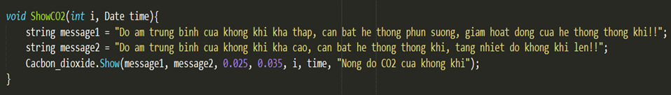
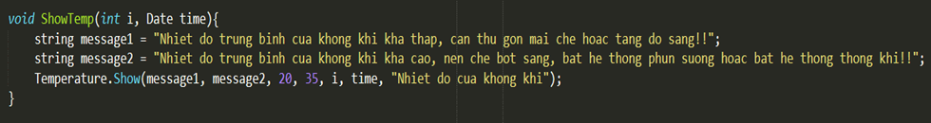
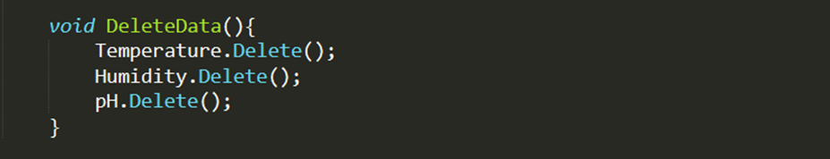
6. Class Air

Slide 17
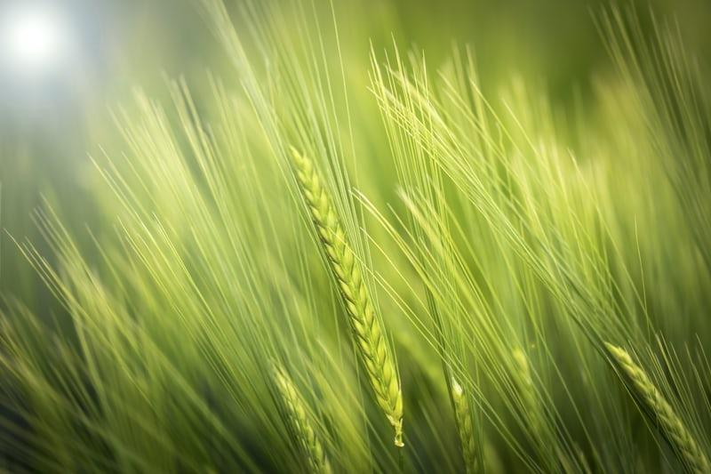
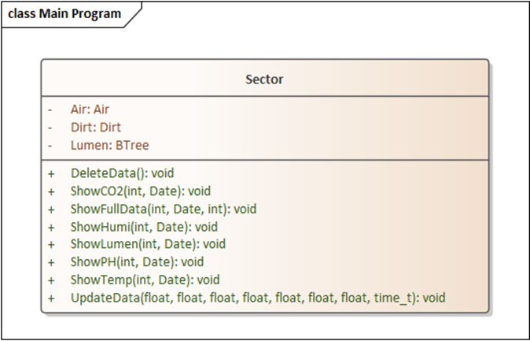
7. Class Sector
- Môi trường đất (Dirt: Dirt)
- Môi trường không khí (Air: Air)
- Quang thông (Lumen: BTree)
Có 8 hàm con

Slide 18

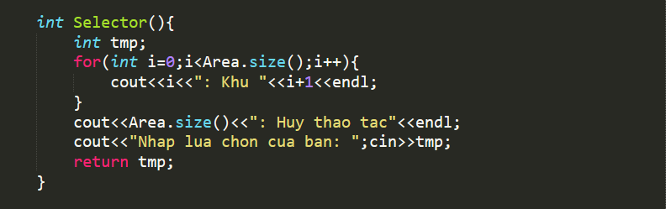
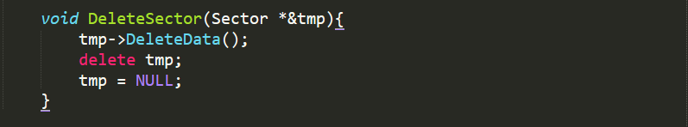
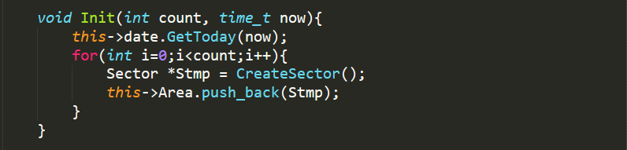
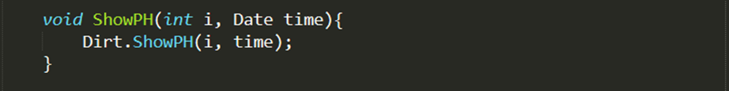
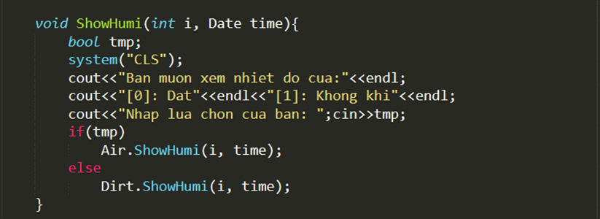
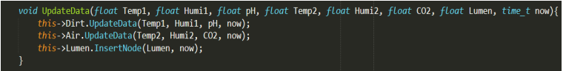
7. Class Sector

Slide 19

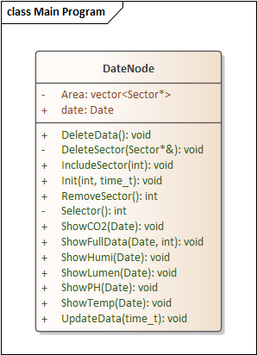
8. Class DateNode
- Giá trị ngày của bộ dữ liệu (date: Date)
- Danh sách các khu vực quản lý (Area: vector<Sector>*)
Có 13 hàm con

Slide 20

8. Class DateNode

Slide 21
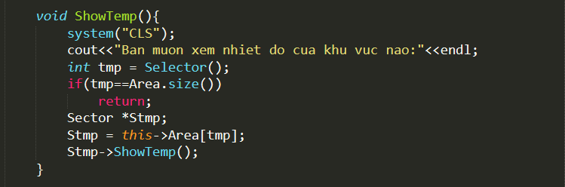




8. Class DateNode

Slide 22

9. Class MainProgram
- Số lượng khu vực hiện đang quản lý (CountSector: int)
- Thời gian tối đa lưu dữ liệu (MaxCountDate: int)
- Danh sách các ngày đã lưu (DateData: vector<DateNode*>)
Có 16 hàm con

Slide 23








9. Class MainProgram

Slide 24

9. Class MainProgram

Slide 25





10. Một số hàm hỗ trợ khác

Slide 26



10. Một số hàm hỗ trợ khác

Slide 27

10. Một số hàm hỗ trợ khác

Slide 28
HOẠT ĐỘNG CHƯƠNG TRÌNH CHÍNH

Slide 29
Đánh giá Chương trình
- Chương trình hoạt động khá ổn định, thực hiện được các yêu cầu đặt ra. Giao diện trực quan, dễ sử dụng.
- Vẫn còn một số khuyết điểm như: chưa có chức năng xuất dữ liệu ra file output, các cảnh báo vẫn chưa hoàn thiện cho từng trường hợp thực tế cụ thể, cần phát triển mã nguồn tốt hơn để hoạt động trên máy tính nhúng, cần tối ưu thuật toán hơn để mở rộng bộ nhớ và chạy trên thời gian thực

Slide 30
KẾT
LUẬN
- Nhóm đã nghiên cứu thành công và nắm rõ các lý thuyết về cấu trúc dữ liệu, lý thuyết hướng đối tượng, nâng cao kĩ năng giải quyết vấn đề.
- Cho nhóm thêm nhiều kinh nghiệm để phát triển các dự án lớn hơn.
Hướng phát triển tiếp theo:
+ Thêm chức năng xuất dữ liệu mong muốn ra file output
+ Phát triển thuật toán hiệu quả và tối ưu hơn.
+ Thêm nhiều dữ liệu môi trường hơn.
+ Có thể đặt tên cho các khu vực để dễ quản lý hơn.

Slide 31

Thanks for listening

